Slide 1
Programme SEEPH 2022
PRESENTATION MOOC REFERENT HANDICAP
& FORMATIONS
SEEPH 2022
18 NOVEMBRE 2022
Du 14 au 20 Novembre 2022
« A quand le plein emploi pour les personnes handicapées ? »

Slide 2
Accueil SEEPH 2022 – 18 Novembre
MOOC ET FORMATIONS
Mot d’accueil & Présentation
Avec la participation
de M. Benjamin WEIL !
Responsable pôle digital
Concepteur E-learning
TH Conseil

Slide 3
SOMMAIRE
Notre offre de formation
Nos actions de formation
Volets 1 &2:
- La Déclaration de la DOETH avec la DSN
- Manager le handicap au quotidien
Volet 3: MOOC Référents handicap
C: Maintien dans l’Emploi by Elsan

Slide 4
Notre offre de Formations chez ELSAN

Slide 5
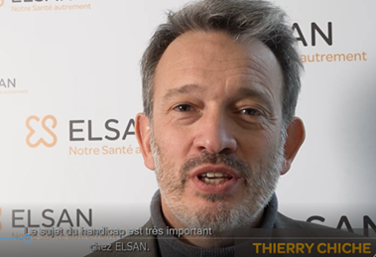
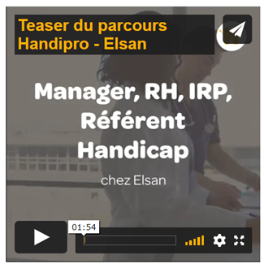
Notre offre de formation : PARCOURS HANDIPRO et Maintien dans l’emploi
Parcours HANDIPRO
Volet 1 : Déclarer la DOETH avec la DSN
Volet 2 : Manager le Handicap
Volet 3 : MOOC spécial Référents Handicap
Parcours Maintien dans l’emploi by Elsan
NOTRE OFFRE DE FORMATION
Présentation Handipro Thierry Chiche, lien Synapse : https://intranet.groupe-elsan.com/RH/HoozinPublishingDocuments/Affaires%20Sociales/Handicap/HandiPro_TCHICHE_V2_PAD.mp4
Présentation générale du Parcours Handipro : https://vimeo.com/505220088/ff0e090c49

Slide 6
2. Nos actions de formation : Le Parcours Handipro
A - Volets 1 & 2
B - Volet 3 : MOOC pour les référents handicap

Slide 7
PARCOURS HANDIPRO : Volets 1&2
Volet N°1: Déclaration de la DOETH avec la DSN
Dans un contexte de changements :
Modalités de la déclaration (DSN)
Nouvel interlocuteur: URSSAF
Processus de déclaration dans l’année
Dépenses déductibles: nouveaux calculs
Support Formation disponible sur Synapse
Parcours Handipro: Points à date 30 novembre :
Nombre d’inscrits :
Collaborateurs: 1024
Nombre de parcours :
Effectués 100 % : 190
Commencés: 166
668 Peuvent encore découvrir ce parcours:
Connexions à réinitialiser : Pour accéder à l’espace formation « Manager le Handicap au quotidien » ( code ), se rendre directement sur formationenligne-thconseil.the-mooc-agency.com/login puis de cliquer sur « Mot de passe oublié ».
Volet N° 2: « Manager le handicap au quotidien »
Youtube : https://youtu.be/5FYbi7WF-nU
Vimeo : https://player.vimeo.com/video/674819210?h
Et séquençable !

Slide 8
PARCOURS HANDIPRO : Volet 3
Le MOOC Référent handicap est proposé dans le cadre du Parcours HandiPro

Slide 9
Sommaire
Un parcours divisé en 6 modules
Approche narrative et participative
Partenaires

Slide 10
Un parcours divisé en 6 modules

Slide 11
S’APPROPRIER LES ENJEUX d’une politique handicap
COMPRENDRE LE HANDICAP en milieu professionnel
RECRUTER une personne handicapée
Modules socle
MAINTENIR EN EMPLOI et développer les compétences
STRUCTURER sa politique handicap
MANAGER les singularités

Slide 12
S’approprier les enjeux d’une politique handicap
Enjeux pour l’employeur et pour l’ensemble des collaborateurs
Référent handicap : identifiez vos besoins !
Le chef d’orchestre, c’est vous

Slide 13
Comprendre le handicap en milieu professionnel
Comprendre les biais décisionnels
Handicap et stéréotypes : morceaux choisis
Notre cerveau responsable ?
Handicap(s) : de quoi parle-t-on ?
Définir le(s) handicap(s)
Incapacité, invalidité, inaptitude, RQTH : quelles différences ?
Accompagner la reconnaissance vers le statut de « travailleur handicapé »
Compenser les conséquences du handicap
Comprendre l’égalité des chances
Typologie de la compensation
Co-construction et acteurs de la compensation
Satisfaire à l’OETH
L’OETH et ses modalités de réponse - STPA et TIH

Slide 14
Recruter une personne handicapée
Spécificités du recrutement d’un travailleur handicapé
Particularités du public concerné
Rôle du référent handicap dans le processus de recrutement : un expert pour accompagner les acteurs.
Analyse de poste, rédaction de l’offre et sourcing
Analyser les spécificités du poste et rédiger une offre d’emploi
Agir sur le sourcing : bonnes pratiques et outils
Sélection des candidatures, entretien d’embauche et information des candidats
Éliminer… ou sélectionner ?
Aborder le sujet avant et pendant l’entretien d’embauche
Intégration du collaborateur et suivi
Bonnes pratiques – Solliciter l’Agefiph : quand et comment ?
Discrimination positive ou action positive ?

Slide 15
Maintenir en emploi et développer les compétences
Rappel des enjeux pour le salarié et l’entreprise
Détecter une situation problématique et y remédier
Rôle du référent et acteurs du maintien dans l’emploi
Quand s’alerter ?
Que faire ?
Organiser un suivi
Survenue ou évolution d’un handicap
Mettre en œuvre un processus pluridisciplinaire
Anticiper les difficultés
Développer les compétences et accompagner l’évolution professionnelle
Handicap et développement des compétences
Handicap en entretien professionnel
Outils du maintien dans l’emploi

Slide 16
Structurer sa politique handicap
Postures du référent handicap
Compétences et leviers d’action du référent handicap
Auto-diagnostiquer sa politique handicap
Outils et dispositifs de structuration
Convention
Accord agréé
Plan d’action
Sensibilisation et formation
Réseau des référents handicap de l’Agefiph
Outils du maintien dans l’emploi

Slide 17
Approche narrative et participative

Slide 18
Manager les singularités
Comment faire du handicap un laboratoire d’innovation sociale ?

Slide 19
Storytelling – exemple de personnages *
*Exemples non-définitifs et non-exhaustifs

Slide 20
L’héroïne
Emmy, référente handicap

Slide 21
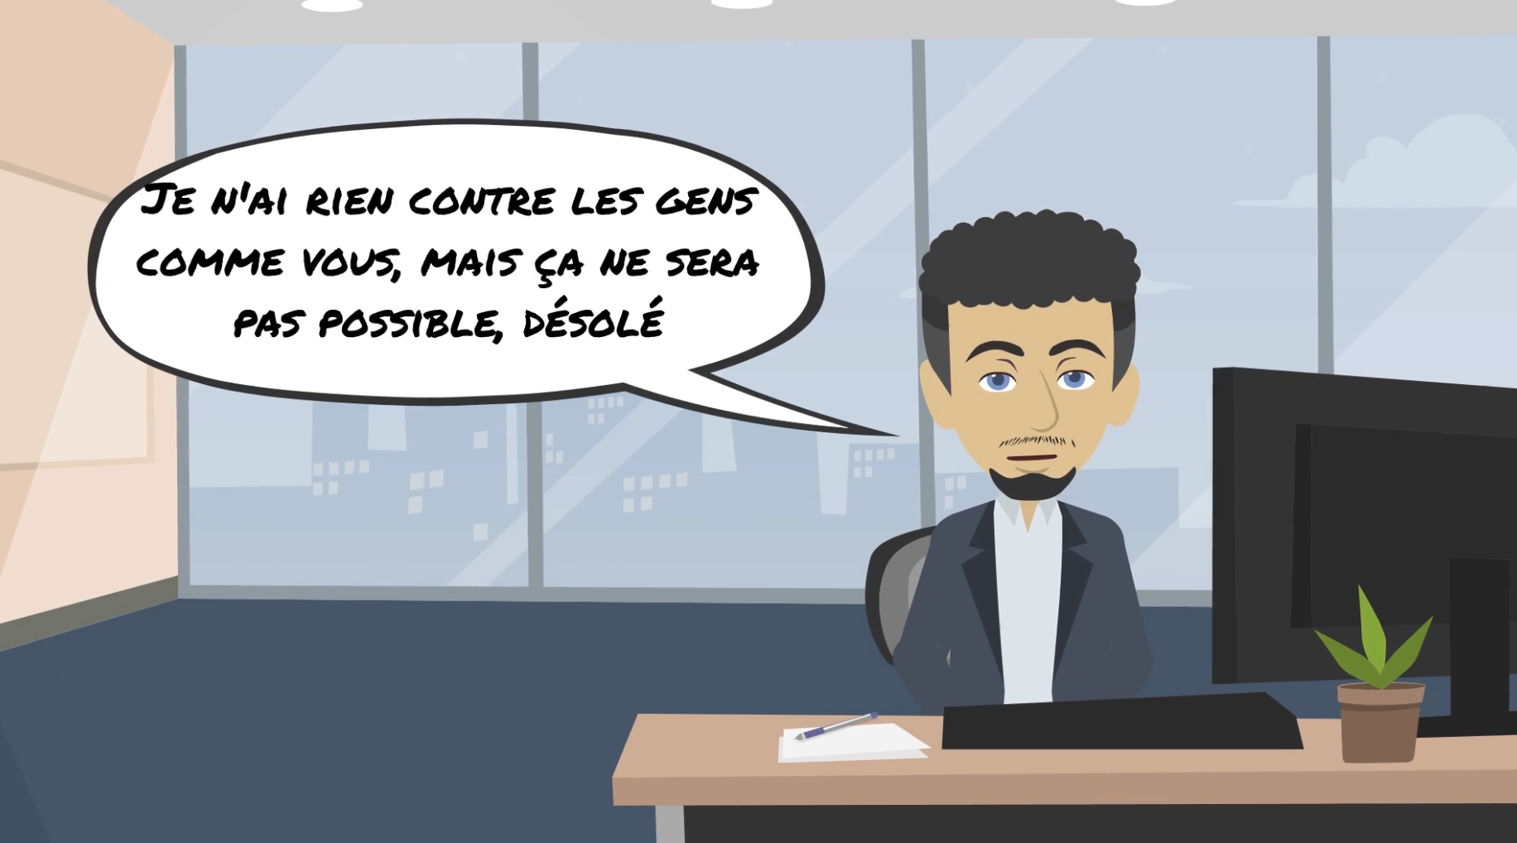
Storytelling – Histoires, actions et lieux variés

Slide 22
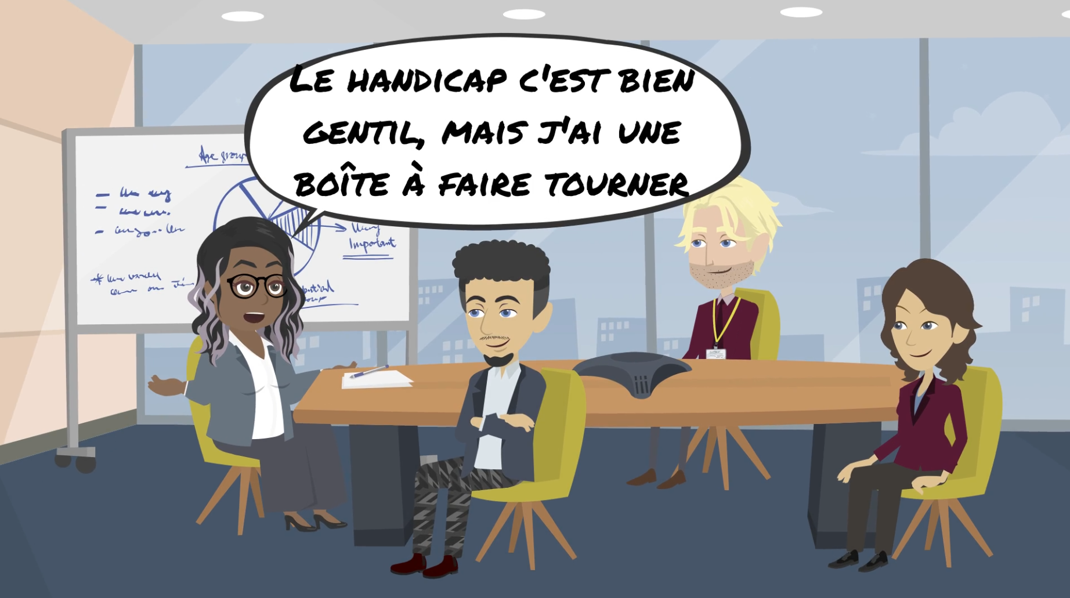
Storytelling – Histoires, actions et lieux variés

Slide 23
Expérience apprenant interactive

Slide 24
Synthèses

Slide 25
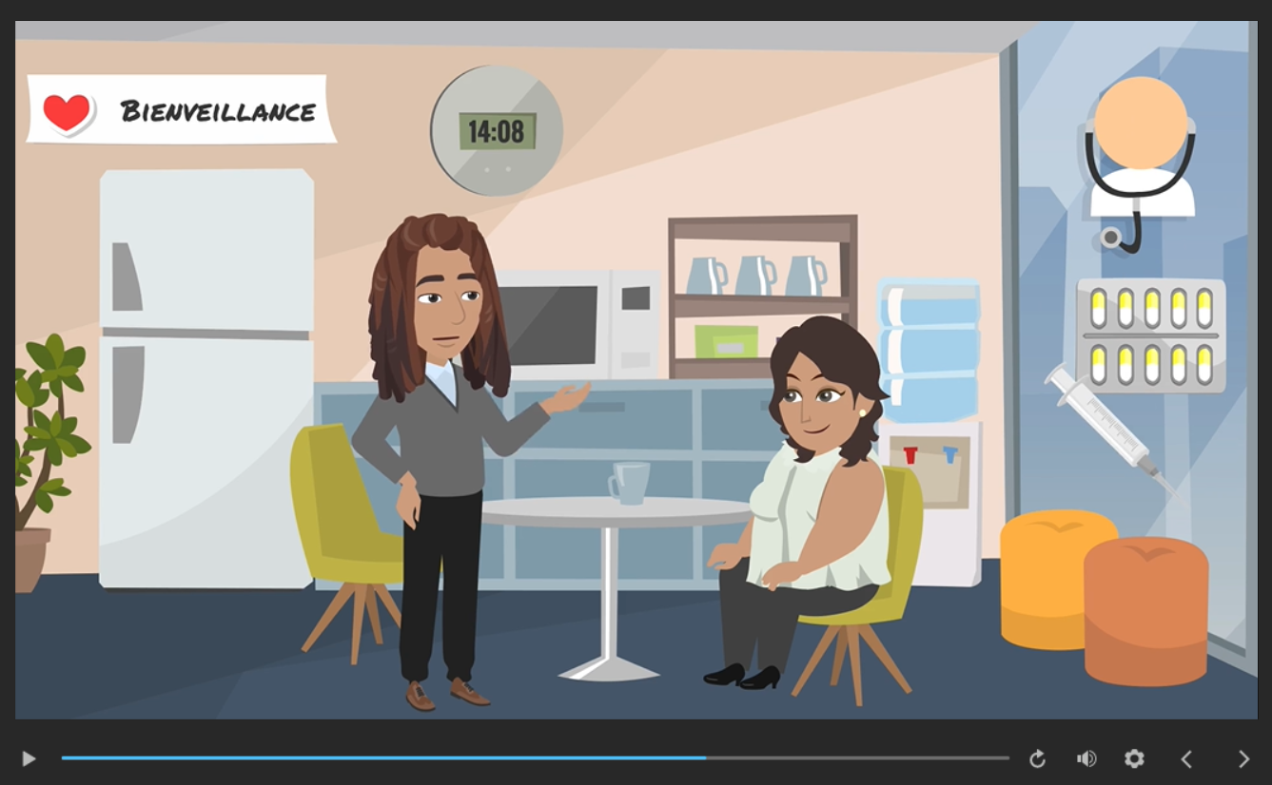
Liberté de navigation

Slide 26
MODULE
COMPRENDRE LE HANDICAP

Slide 27
Quelques fonctionnalités à noter
Certificat de réussite nominatif et badges

Slide 28
Contact
benjamin.weil@thconseil.fr

Slide 29
Prise en main du MOOC

Slide 30
MODE OPERATOIRE
Pour accéder au MOOC,
Cliquer sur la formation MOOC Référent handicap ,
Inscrivez vous à la page d’accueil ( ne pas oublier le N° de SIRET de votre établissement)
Démarrer le MOOC et suivre le parcours pédagogique
Vous pouvez séquencer vos accès en fonction de votre organisation
Lorsque le parcours est réalisé à 100 %, une attestation du MOOC Référent Handicap est délivrée
Vidéo de présentation du MOOC Référent handicap : https://vimeo.com/manage/videos/715496401

Slide 31
C - Parcours de Maintien dans l’emploi by Elsan

Slide 32
Focus sur la démarche de maintien dans l’emploi by ELSAN
Dans le contexte de la lutte contre l’absentéisme et d’amélioration de la Qualité de Vie au Travail, une démarche de maintien dans l’emploi by Elsan est proposée aux établissements :

Slide 33
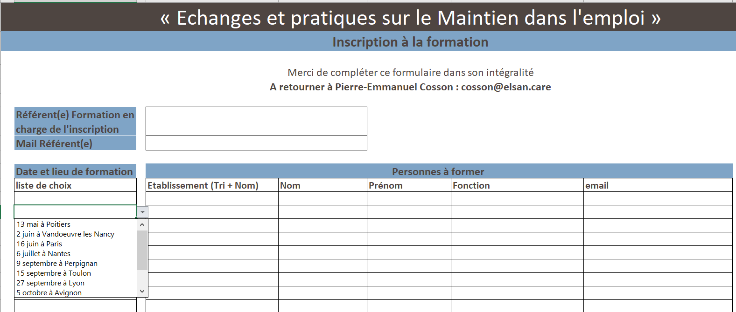
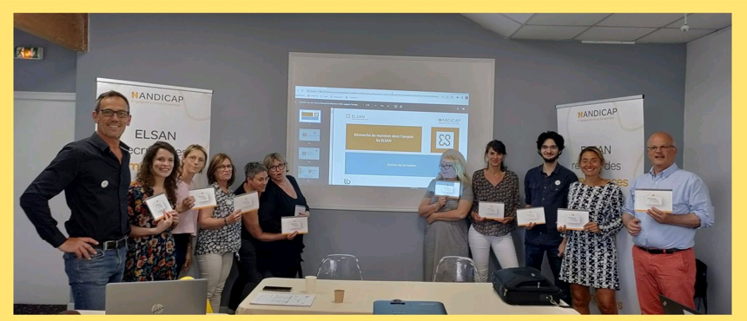
PARCOURS Maintien dans l’emploi by Elsan
Formation Maintien dans l’emploi By Elsan
Formation animée par :
L’Handi Team :
Sandrine Mathis, Charline Dupont, Pierre-Emmanuel Cosson
Un consultant de LB Dvpt
A vos agendas, les prochaines dates à retenir :
24 novembre, au Siège à Paris
29 novembre, à Toulouse à la Clinique Ambroise Paré
12 janvier 2023, à Perpignan à la Clinique Saint Pierre
Sessions réalisées, 61 participants !
13 mai, à Poitiers à la Polyclinique de Poitiers
16 juin : à Paris au Siège
15 septembre, à Toulon à la Polyclinique Les Fleurs
27 septembre, à Lyon à la Clinique du Parc
5 octobre, à Avignon à la Clinique Urbain V
Merci aux participants pour leur intérêts et échanges tout au long de la journée !
Cette journée s’adresse principalement aux référents handicap, RH, et aussi les responsables QVT
Poitiers le 13 Mai 2022
Siège, le 16 juin 2022

Slide 34
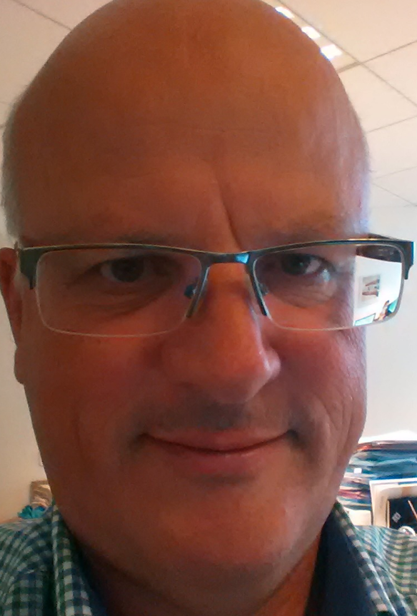
En avant pour déployer ensemble ce projet !
Pour contacter la Mission Handicap :
Un mail dédié : missionhandicap@elsan.care
Et aussi la Direction des Affaires Sociales :
Merci de votre attention !
L’ andi TEAM:
Pierre Emmanuel – Sandrine & Charline

Slide 35
Sommaire
Annexes :

Slide 36
Partenaires du projet

Slide 37
MERCI POUR VOTRE ENGAGEMENT ET IMPLICATION DANS LA DEMARCHE HANDICAP !

